Slide 1
ΗΛΕΚΤΡΟΝΙΚΑ ΥΨΗΛΩΝ ΤΑΧΥΤΗΤΩΝ
ΑΤΟΜΙΚΟ PROJECT
ΥΛΟΠΟΙΗΣΗ HIGH SPEED FLIP FLOP
εκπόνησης εργασίας:
ΑΝΑΣΤΟΠΟΥΛΟΣ ΑΠΟΛΛΩΝ ΑΛΕΞΑΝΔΡΟΣ ΑΜ:1092621

Slide 2
ΕΙΣΑΓΩΓΗ
Τα Flip-Flops αποτελούν βασικά στοιχεία αποθήκευσης στα σύγχρονα ψηφιακά κυκλώματα και επηρεάζουν άμεσα τη μέγιστη συχνότητα λειτουργίας του συστήματος.
Η απόδοσή τους καθορίζεται κυρίως από το Clock-to-Q delay, τις απαιτήσεις setup/hold time και την κατανάλωση ισχύος.
Σε εφαρμογές υψηλής ταχύτητας απαιτείται ελαχιστοποίηση της καθυστέρησης χωρίς υπερβολική αύξηση της κατανάλωσης.
Στην εργασία σχεδιάζεται και βελτιστοποιείται ένα High-Speed D Flip-Flop σε CMOS τεχνολογία 0.25 μm, με προσομοίωση στο LTspice.
Η αξιολόγηση βασίζεται κυρίως στις μετρικές: Clock-to-Q delay (tCQ), Average Power (Pavg), Power-Delay Product (PDP = Pavg × tCQ)
Στόχος: επίτευξη του καλύτερου δυνατού συμβιβασμού μεταξύ ταχύτητας και κατανάλωσης ισχύος.

Slide 3
Επιλογή Αρχιτεκτονικής – Γιατί TSPC;
Για high-speed εφαρμογές εξετάζονται συνήθως τοπολογίες όπως Transmission-Gate FF, C²MOS, TSPC και Sense-Amplifier FF.
Το TSPC (True Single-Phase Clock) χρησιμοποιεί μόνο μία φάση ρολογιού, μειώνοντας την πολυπλοκότητα του clocking δικτύου.
Η δυναμική λειτουργία του και ο μικρός αριθμός σταδίων στη διαδρομή CLK → Q προσφέρουν υψηλό δυναμικό ταχύτητας.
Η τοπολογία είναι κατάλληλη για transistor sizing optimization, ώστε να βελτιωθεί το delay χωρίς υπερβολική αύξηση της κατανάλωσης.
Επιλέχθηκε επίσης επειδή υλοποιείται καθαρά σε transistor level στο LTspice και είναι συμβατή με την CMOS τεχνολογία 0.25 μm του Rabaey.

Slide 4
Επιλογή Αρχιτεκτονικής – Γιατί TSPC;
Τοπολογία | Clocking | Ταχύτητα | Πολυπλοκότητα
TGFF | 2 φάσεις | Μέτρια–Υψηλή | Μέτρια
C²MOS | 2 φάσεις | Μέτρια | Μέτρια
SAFF | 1 φάση | Πολύ Υψηλή | Υψηλότερη
TSPC | 1 φάση | Υψηλή | Χαμηλή–Μέτρια

Slide 5
Αρχιτεκτονική TSPC D Flip-Flop
Το TSPC υλοποιείται με διαδοχικά δυναμικά CMOS stages που ελέγχονται από ένα μόνο clock.
Η πληροφορία μεταφέρεται μέσω των εσωτερικών κόμβων:
D → X → Y → QBAR → Q
Οι κόμβοι X και Y λειτουργούν δυναμικά, με φάσεις precharge και evaluation.
Η έξοδος του 9T TSPC core είναι το QBAR και μέσω ενός τελικού CMOS inverter παράγεται το Q.
Συνολικά χρησιμοποιούνται 11 MOS transistors:
9T TSPC core + 2T output inverter
Η θετική ακμή του CLK ενεργοποιεί τη μεταφορά της αποθηκευμένης πληροφορίας προς την έξοδο.

Slide 6
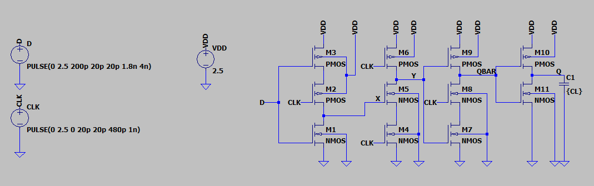
Αρχιτεκτονική TSPC D Flip-Flop – Schematic

Slide 7
Τεχνολογία και Συνθήκες Προσομοίωσης
Προσομοίωση σε LTspice
CMOS τεχνολογία 0.25 μm
Μοντέλα MOSFET από Rabaey – Digital Integrated Circuits
BSIM3 v3.1, Level 49
Nominal corner: TT (Typical–Typical)
Θερμοκρασία: 27 °C
Τάση τροφοδοσίας: VDD = 2.5 V
Μήκος καναλιού όλων των MOSFET: L = 0.25 μm
Αρχικά πλάτη:
  WN = 0.5 μm
  WP = 1.5 μm
Αρχικό φορτίο εξόδου: CL = 5 fF
Συχνότητα ρολογιού: fCLK = 1 GHz
Οι παραπάνω παράμετροι αποτελούν το baseline configuration πριν από τη βελτιστοποίηση του transistor sizing.

Slide 8
Baseline Simulation – Αρχική Υλοποίηση
Η πρώτη προσομοίωση πραγματοποιήθηκε με τις αρχικές διαστάσεις:
WN = 0.5 μm, WP = 1.5 μm, CL = 5 fF, VDD = 2.5 V, fCLK = 1 GHz
Οι βασικές μετρήσεις ήταν:
Μέτρηση | Τιμή
tCQ,LH | 71.14 ps
tCQ,HL | 117.21 ps
Worst-case tCQ | 117.21 ps
Average Power | 47.04 μW
PDP | 5.514 fJ
Energy / cycle | 47.04 fJ

Slide 9
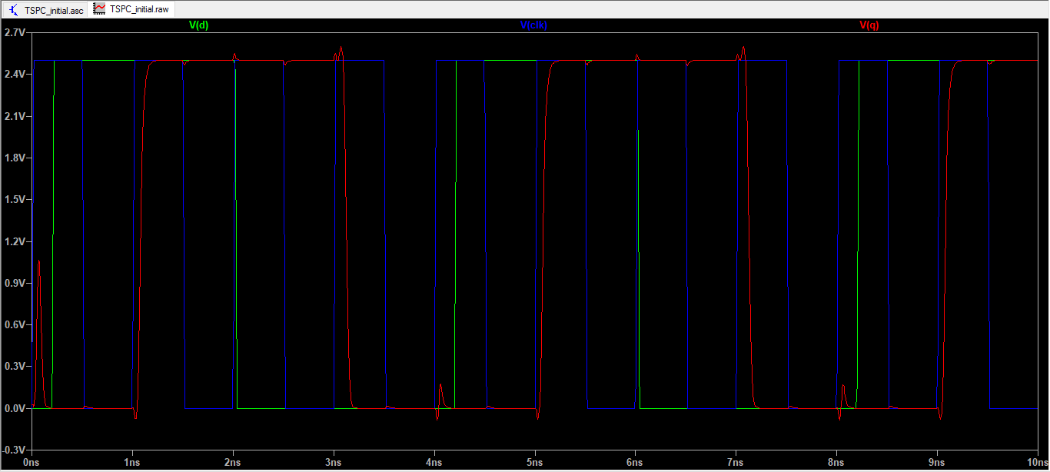
D – CLK – Q SCHEMATIC
Το tCQ,HL αποτελεί το worst-case transition και επομένως καθορίζει το αρχικό clock-to-Q delay του κυκλώματος.

Slide 10
Critical Path Analysis
Διαδρομή | Καθυστέρηση
CLK → Y | 37.76 ps
CLK → QBAR | 72.70 ps
CLK → Q | 117.21 ps
Για να εντοπιστεί πού δημιουργείται το μεγαλύτερο μέρος της καθυστέρησης, μετρήθηκαν οι χρόνοι διάδοσης στους εσωτερικούς κόμβους του TSPC:
Από τις μετρήσεις φαίνεται ότι σημαντικό μέρος της καθυστέρησης εμφανίζεται στα τελευταία στάδια της διαδρομής προς την έξοδο.
Η κρίσιμη διαδρομή που εξετάστηκε για optimization ήταν: M4 / M5 → M9 → Output Inverter
Τα τρανζίστορ που επιλέχθηκαν για selective sizing ήταν: M4, M5, M9 και M11
Στόχος: αύξηση του drive strength μόνο στα κρίσιμα τρανζίστορ, ώστε να μειωθεί το tCQ χωρίς άσκοπη αύξηση της συνολικής κατανάλωσης.

Slide 11
Coarse Transistor Sizing Sweep
Για τα κρίσιμα τρανζίστορ εφαρμόστηκε κοινός συντελεστής κλιμάκωσης Kcrit:
M4, M5, M11: W = 0.5 μm × Kcrit
M9: W = 1.5 μm × Kcrit
Έγινε αρχικό sweep: Kcrit = 1, 1.25, 1.5, 2, 2.5, 3
Kcrit | Worst tCQ | Pavg | PDP
1.00 | 117.21 ps | 47.04 μW | 5.514 fJ
1.25 | 104.64 ps | 49.54 μW | 5.183 fJ
1.50 | 95.93 ps | 52.46 μW | 5.033 fJ
2.00 | 87.78 ps | 59.10 μW | 5.187 fJ
2.50 | 96.17 ps | 65.69 μW | 6.318 fJ
3.00 | 104.62 ps | 72.28 μW | 7.562 fJ

Slide 12
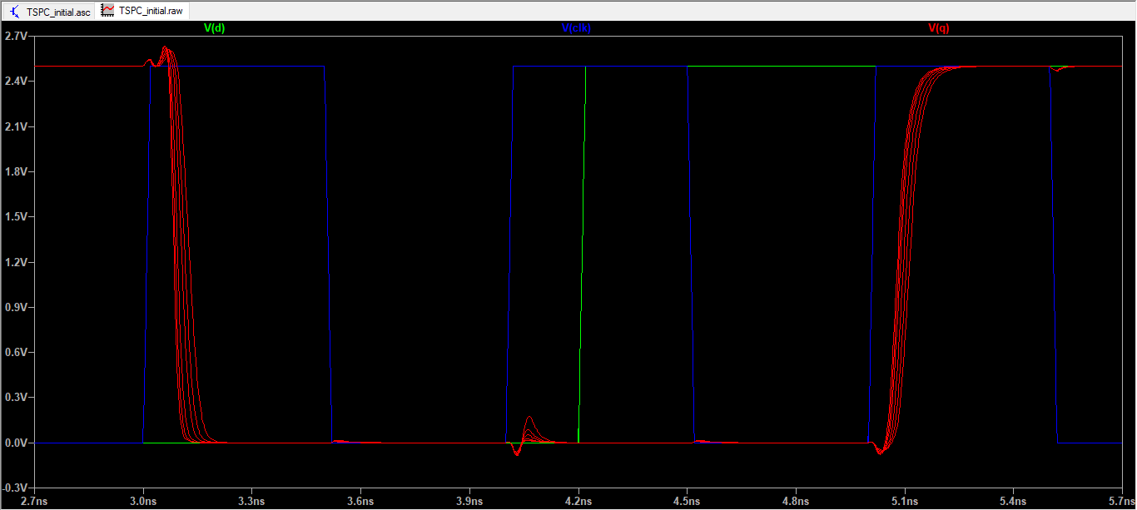
Coarse Transistor Sizing Sweep : Schematics

Slide 13
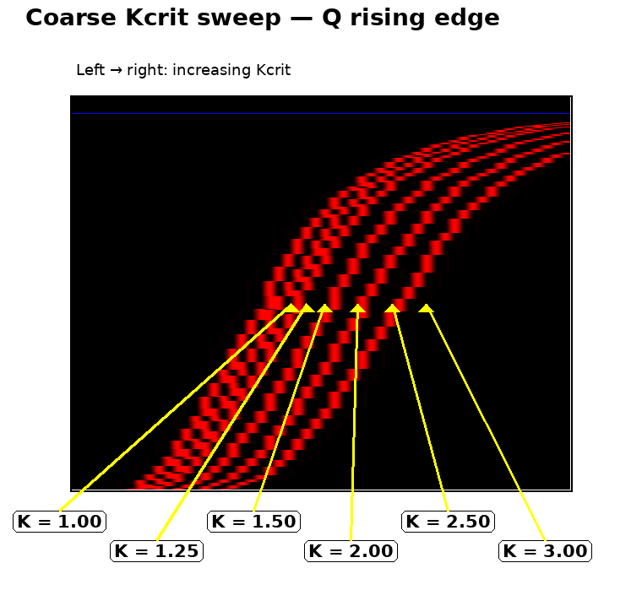
Coarse Transistor Sizing Sweep : Schematics

Slide 14
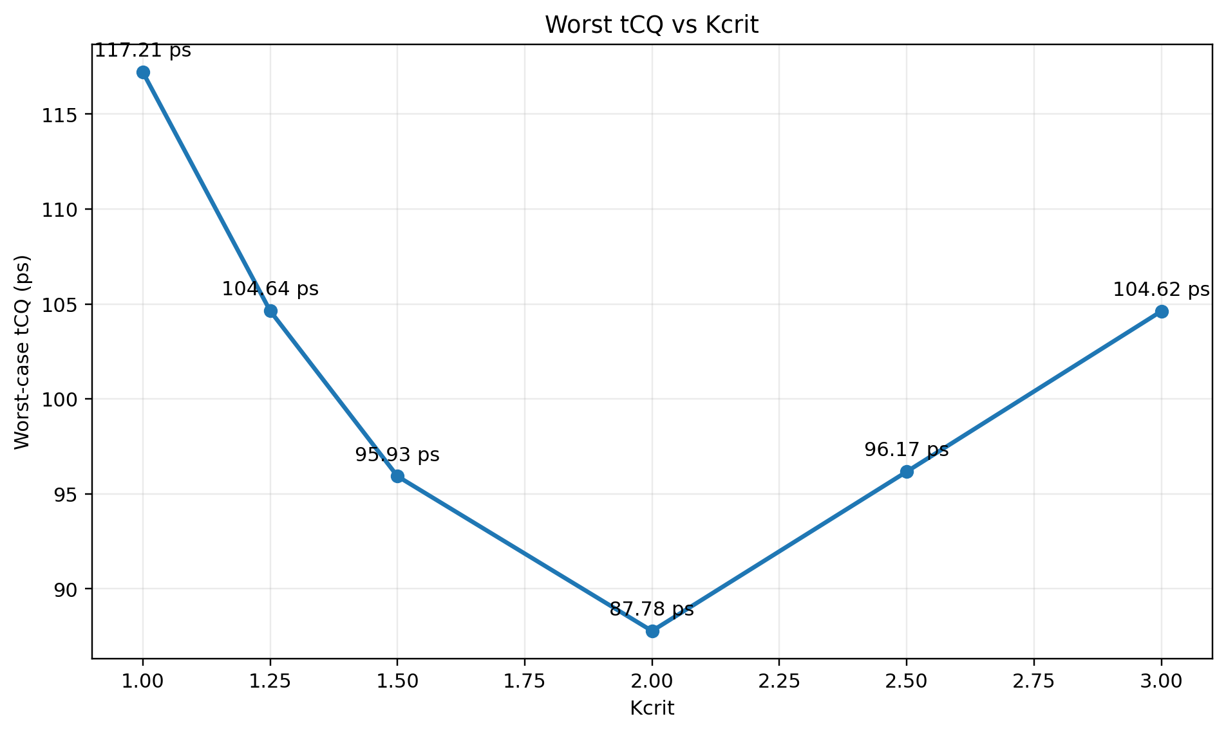
Coarse Transistor Sizing Sweep : Worst_tCQ – Kcrit Diagram

Slide 15
Coarse Transistor Sizing Sweep :
Συμπεράσματα
Η αύξηση του Kcrit αρχικά μειώνει σημαντικά το delay, αλλά μετά από περίπου Kcrit ≈ 2 η επιπλέον χωρητικότητα των μεγαλύτερων MOS αρχίζει να επιβαρύνει ξανά την απόδοση.
Άρα η περιοχή ενδιαφέροντος είναι περίπου: Kcrit = 1.5 – 2.0

Slide 16
Fine Transistor Sizing Sweep
Μετά το coarse sweep, η περιοχή Kcrit = 1.5–2.0 εξετάστηκε με μικρότερο βήμα ώστε να βρεθεί καλύτερα το optimum σημείο.
Sweep: Kcrit = 1.3, 1.4, 1.5, 1.6, 1.7, 1.8, 1.9, 2.0
Kcrit | tCQ,LH | tCQ,HL | Worst tCQ | Pavg | PDP
1.3 | 76.13 ps | 102.65 ps | 102.65 ps | 50.03 μW | 5.135 fJ
1.4 | 77.79 ps | 99.07 ps | 99.07 ps | 51.22 μW | 5.074 fJ
1.5 | 79.45 ps | 95.93 ps | 95.93 ps | 52.46 μW | 5.033 fJ
1.6 | 81.11 ps | 93.16 ps | 93.16 ps | 53.69 μW | 5.002 fJ
1.7 | 82.77 ps | 90.69 ps | 90.69 ps | 55.04 μW | 4.992 fJ
1.8 | 84.44 ps | 88.48 ps | 88.48 ps | 56.34 μW | 4.985 fJ
1.9 | 86.11 ps | 86.50 ps | 86.50 ps | 57.71 μW | 4.992 fJ
2.0 | 87.78 ps | 84.72 ps | 87.78 ps | 59.10 μW | 5.187 fJ

Slide 17
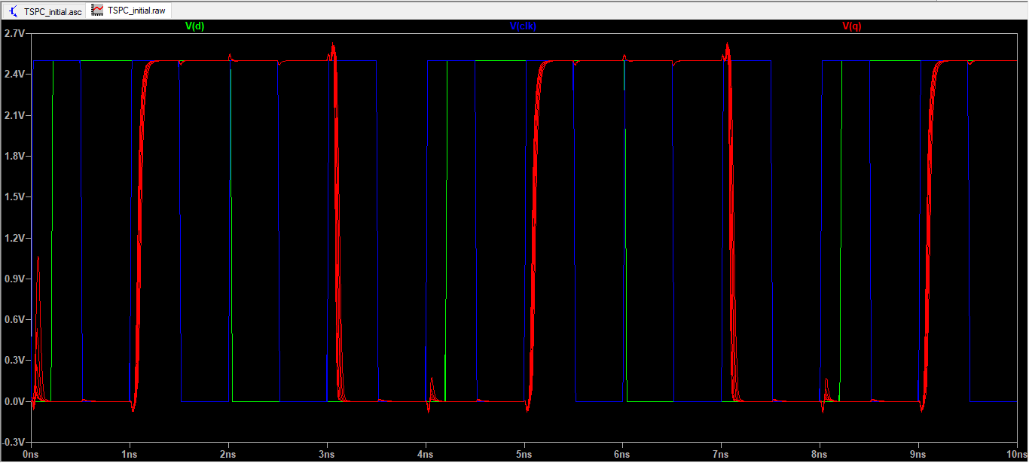
Fine Transistor Sizing Sweep :
Schematic

Slide 18
Fine Transistor Sizing Sweep :
Συμπεράσματα
Το μικρότερο worst-case tCQ εμφανίζεται στο Kcrit = 1.9.
Το μικρότερο PDP εμφανίζεται στο Kcrit = 1.8.
Επειδή ζητείται βελτιστοποίηση ως προς ταχύτητα και κατανάλωση, επιλέγεται: Kcrit = 1.8

Slide 19
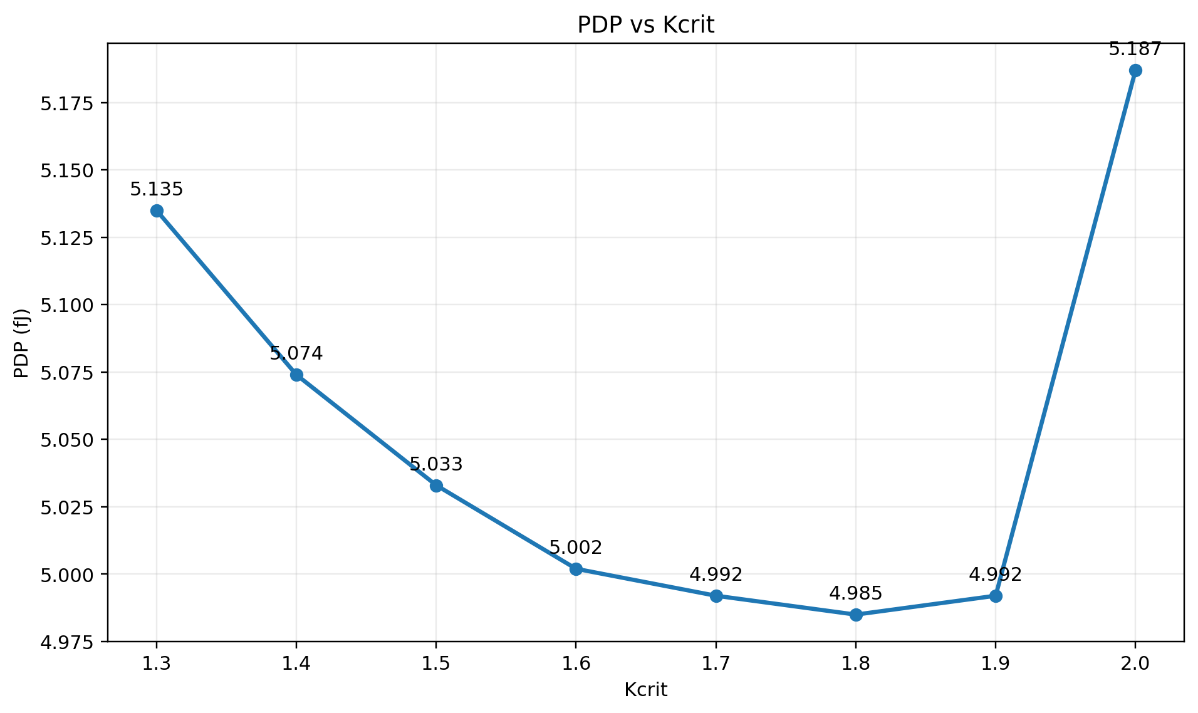
Fine Transistor Sizing Sweep :
PDP – Kcrit Diagram

Slide 20
Optimized Design – Kcrit = 1.8
Με βάση το fine sweep επιλέχθηκε το: Kcrit = 1.8 οπότε οι διαστάσεις των κρίσιμων τρανζίστορ έγιναν:
Τρανζίστορ | Τελικό W
M4 | 0.9 μm
M5 | 0.9 μm
M9 | 2.7 μm
M11 | 0.9 μm

Slide 21
Optimized Design – Kcrit = 1.8
Μέτρηση | Τιμή
tCQ,LH | 84.44 ps
tCQ,HL | 88.48 ps
Worst-case tCQ | 88.48 ps
Average Power | 56.34 μW
PDP | 4.985 fJ
Energy / cycle | 56.34 fJ
CLK → Y | 33.19 ps
CLK → QBAR | 59.24 ps

Slide 22
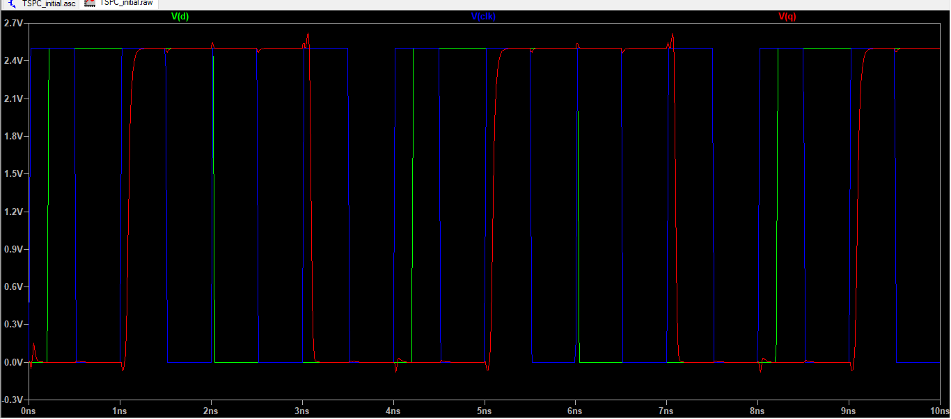
Optimized Design – Kcrit = 1.8 :
Schematic

Slide 23
Σύγκριση Baseline – Optimized (Kcrit = 1.8)
Metric | Baseline | Optimized (Kcrit = 1.8) | Change
Worst-case tCQ | 117.21 ps | 88.48 ps | −24.5%
Average Power | 47.04 μW | 56.34 μW | +19.8%
PDP | 5.514 fJ | 4.985 fJ | −9.6%

Slide 24
Setup Time Characterization
Μετά τη βελτιστοποίηση του κυκλώματος με Kcrit = 1.8, πραγματοποιήθηκε sweep της χρονικής απόστασης μεταξύ της μετάβασης του D και της ενεργού ακμής του CLK.
Ως κριτήριο setup time χρησιμοποιήθηκε αύξηση του clock-to-Q delay κατά 10% σε σχέση με την ονομαστική τιμή.
Nominal tCQ ≈ 84.33 ps
10% limit ≈ 92.76 ps
Καθώς το D πλησιάζει την ενεργό ακμή του CLK, το clock-to-Q delay αυξάνεται.

Slide 25
Setup Time Characterization
Tsu | tCQ
−10 ps | 113.33 ps
−8 ps | 100.81 ps
−6 ps | 94.42 ps
−5 ps | 92.39 ps
−4 ps | 90.85 ps
0 ps | 87.37 ps
10 ps | 85.29 ps
20 ps | 84.80 ps
50 ps | 84.44 ps
100 ps | 84.33 ps
200 ps | 84.34 ps
Το ελαφρώς αρνητικό setup time οφείλεται στο ότι η πραγματική χρονική περιοχή δειγματοληψίας του TSPC δεν συμπίπτει ακριβώς με το 50% crossing του CLK.

Slide 26
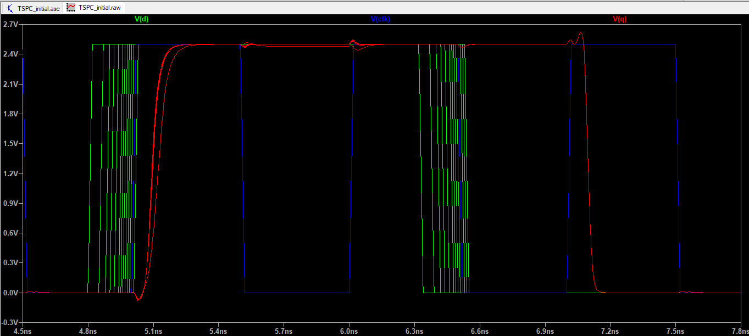
Tsetup – Tcq delay sweep Schematic Results

Slide 27
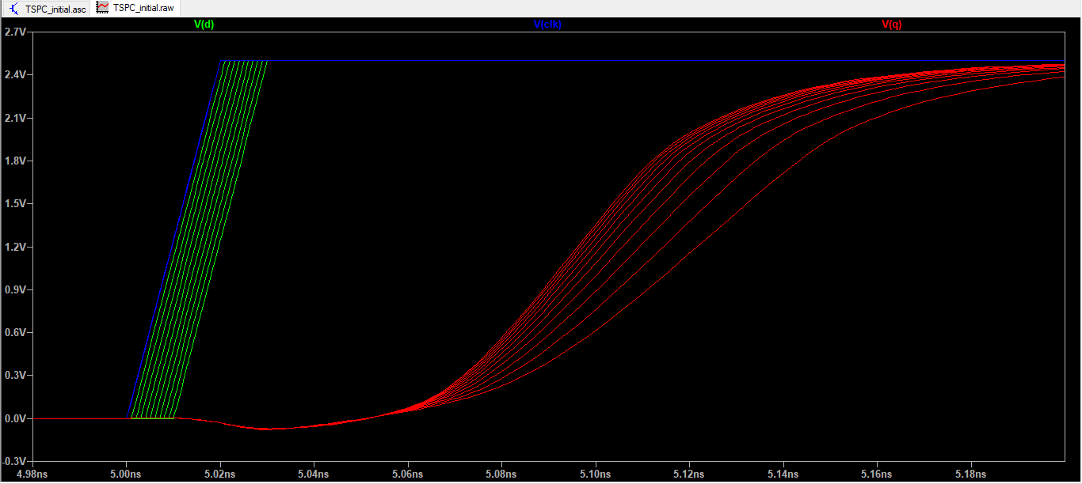
Tsetup – Tcq delay sweep Schematic Results

Slide 28
Output Load Sweep – CL
Για να μελετηθεί η επίδραση του φορτίου εξόδου στην ταχύτητα και την κατανάλωση, έγινε sweep:
CL = 1 fF, 2 fF, 5 fF, 10 fF, 20 fF, 50 fF με σταθερά: Kcrit = 1.8, VDD = 2.5V, fCLK = 1 GHz
CL | Worst tCQ | Pavg | PDP
1 fF | 74.49 ps | 48.12 μW | 3.585 fJ
2 fF | 78.38 ps | 50.12 μW | 3.928 fJ
5 fF | 88.48 ps | 56.34 μW | 4.985 fJ
10 fF | 104.33 ps | 66.91 μW | 6.980 fJ
20 fF | 140.74 ps | 87.97 μW | 12.38 fJ
50 fF | 246.23 ps | 150.52 μW | 37.06 fJ

Slide 29
Output Load Sweep – CL :
Συμπεράσματα
CL ↑ → tCQ ↑, Pavg ↑, PDP ↑
Η αύξηση του φορτίου επηρεάζει κυρίως το τελικό output stage, ενώ οι εσωτερικές καθυστερήσεις παραμένουν σχεδόν σταθερές:
CLK → Y ≈ 33.2 ps CLK → QBAR ≈ 59.3 ps

Slide 30
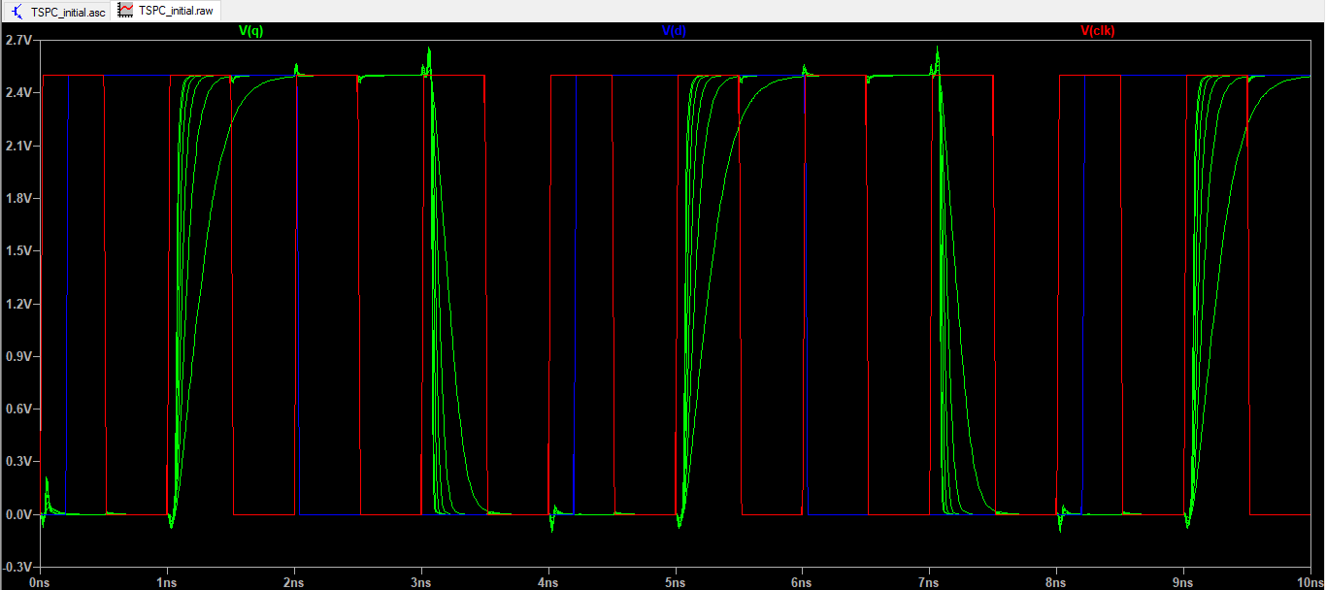
Output Load Sweep – CL :
Schematic

Slide 31
Frequency Characterization
Kcrit = 1.8 | VDD = 2.5 V | CL = 5 fF | fCLK = 0.5–3 GHz
fCLK | Worst tCQ | Pavg
0.50 GHz | 88.50 ps | 28.92 μW
0.75 GHz | 88.49 ps | 43.25 μW
1.00 GHz | 88.48 ps | 57.80 μW
1.25 GHz | 88.47 ps | 72.30 μW
1.50 GHz | 88.46 ps | 86.69 μW
2.00 GHz | 88.44 ps | 115.29 μW
2.50 GHz | 88.42 ps | 143.32 μW
3.00 GHz | 88.40 ps | 170.30 μW
Worst-case tCQ remains practically constant at ≈ 88.4–88.5 ps over the entire tested frequency range.
Average power increases approximately linearly with clock frequency due to dynamic switching power.

Slide 32
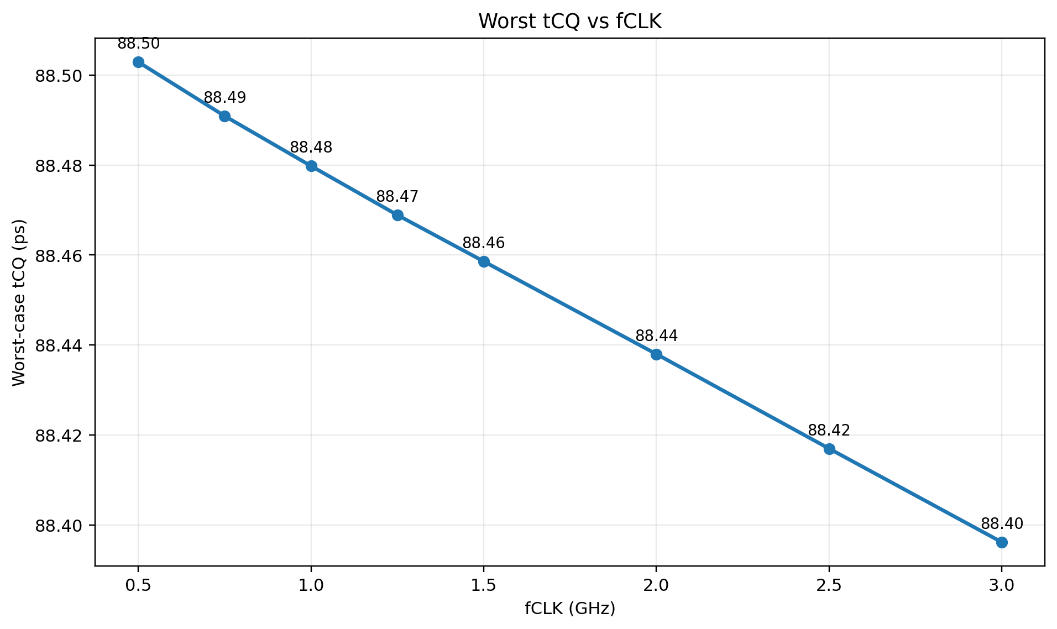
Frequency Characterization :
Worst Tcq fCLK

Slide 33
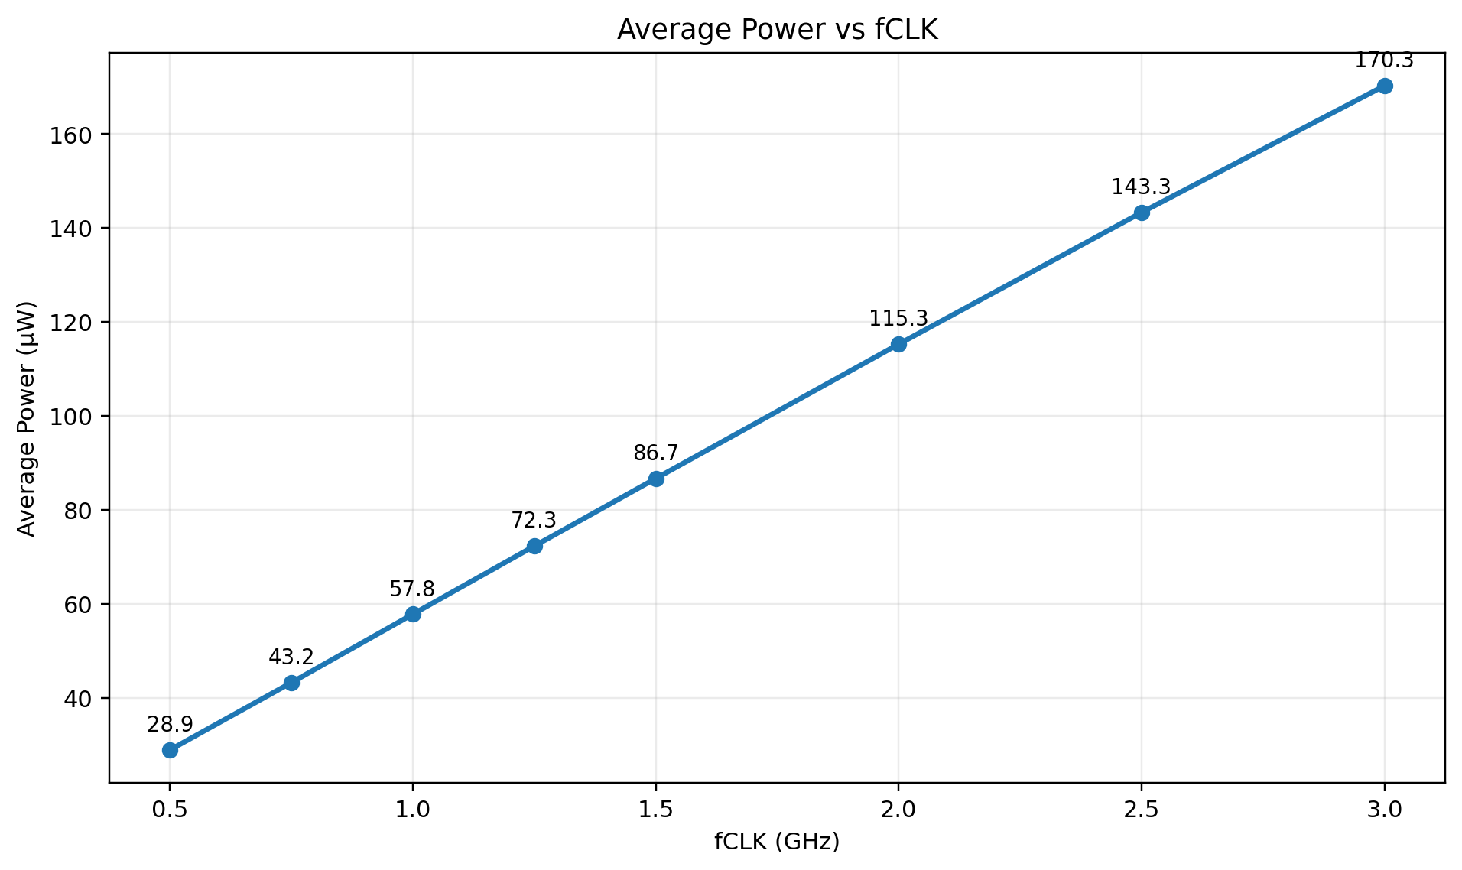
Frequency Characterization :
Average Power fCLK

Slide 34
VDD SWEEP CHARACTERIZATION
VDD | tCQ,LH | tCQ,HL | Worst tCQ | Pavg | PDP
2.00 V | 104.72 ps | 108.17 ps | 108.17 ps | 35.98 μW | 3.892 fJ
2.25 V | 92.89 ps | 96.76 ps | 96.76 ps | 46.14 μW | 4.464 fJ
2.50 V | 84.44 ps | 88.48 ps | 88.48 ps | 57.80 μW | 5.114 fJ
2.75 V | 78.12 ps | 82.20 ps | 82.20 ps | 71.03 μW | 5.839 fJ

Slide 35
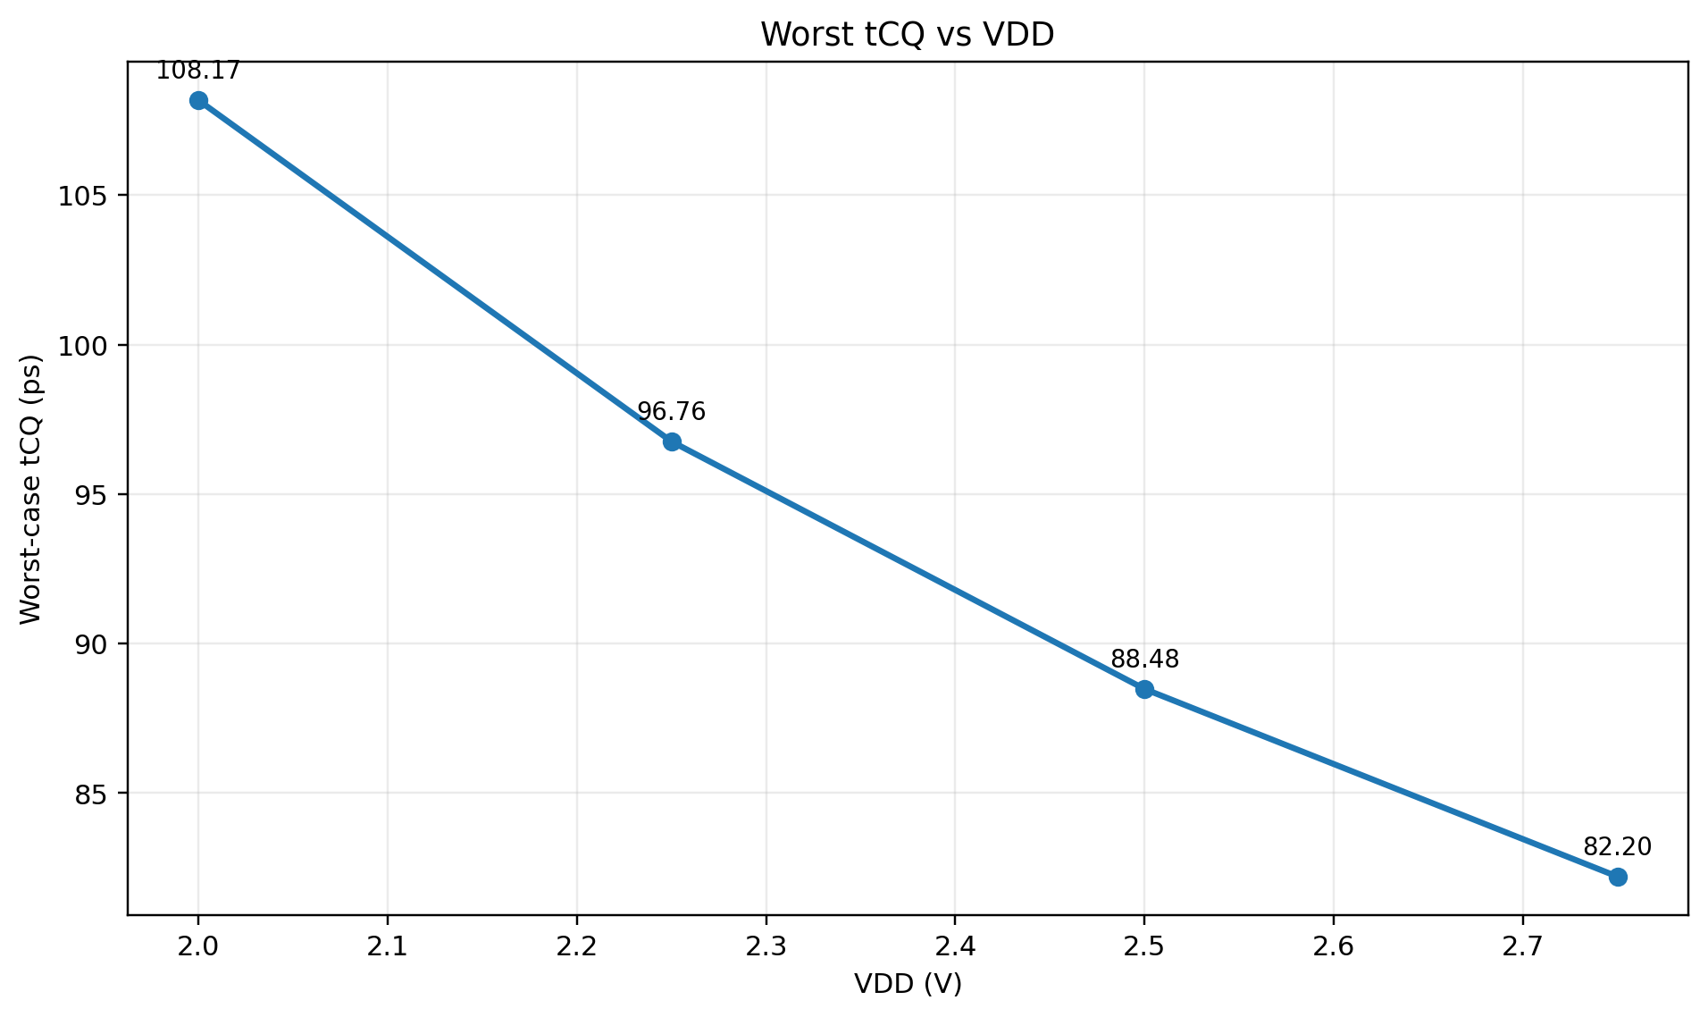
VDD SWEEP CHARACTERIZATION :
Worst Tcq – VDD

Slide 36
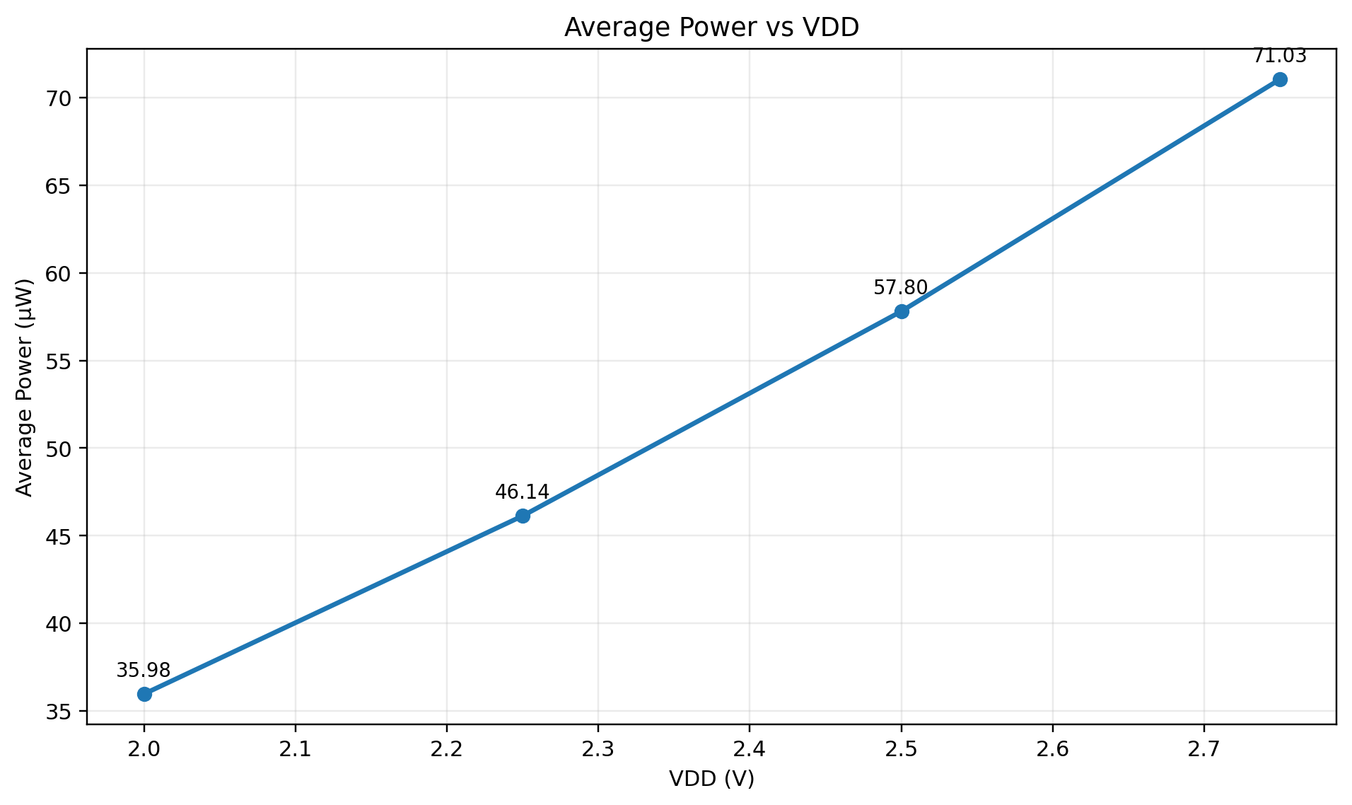
VDD SWEEP CHARACTERIZATION :
Average Power – VDD

Slide 37
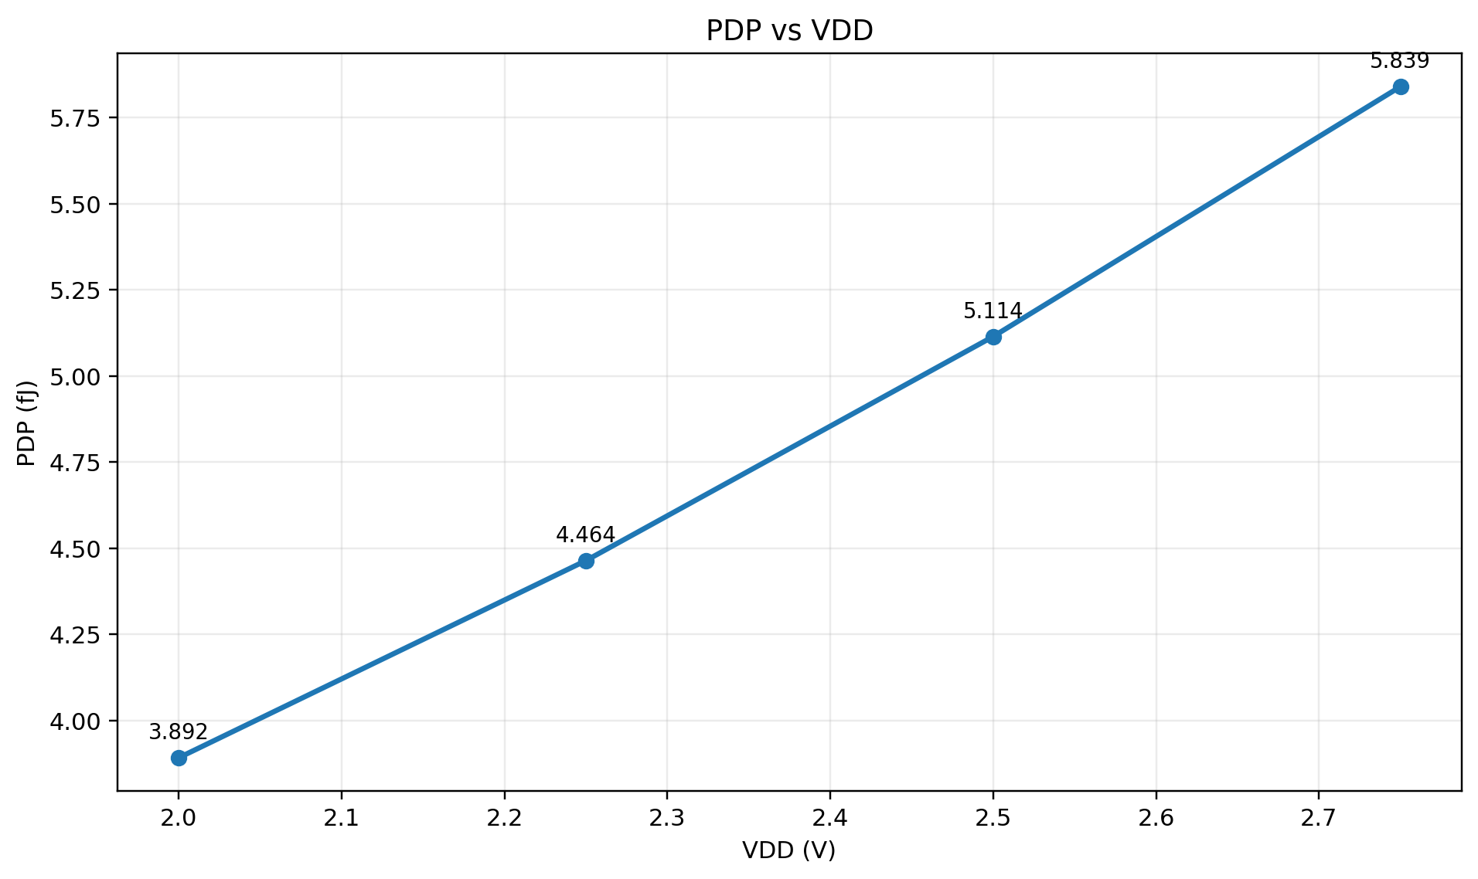
VDD SWEEP CHARACTERIZATION :
PDP – VDD

Slide 38
VDD SWEEP CHARACTERIZATION :
Αποτελέσματα
Συνθήκες:
Kcrit = 1.8 | CL = 5 fF | fCLK = 1 GHz | VDD = 2.0–2.75 V
Η αύξηση του VDD μειώνει το clock-to-Q delay, λόγω μεγαλύτερου drive current των MOSFET.
Το worst-case tCQ μειώθηκε από 108.17 ps στα 2.0 V σε 82.20 ps στα 2.75 V.
Παράλληλα, η μέση ισχύς αυξήθηκε από 35.98 μW σε 71.03 μW.
Επομένως, η αύξηση του VDD βελτιώνει την ταχύτητα αλλά επιβαρύνει σημαντικά την κατανάλωση.

Slide 39
Final Performance Summary
Παράμετρος | Τελικό αποτέλεσμα
Technology | CMOS 0.25 μm
VDD | 2.5 V
CL | 5 fF
Kcrit | 1.8
tCQ,LH | 84.44 ps
tCQ,HL | 88.48 ps
Worst-case tCQ | 88.48 ps
Average Power | 56.34 μW
PDP | 4.985 fJ
Setup time | ≈ −5.2 ps
Verified frequency range | 0.5–3 GHz
Baseline → Optimized
tCQ: 117.21 ps → 88.48 ps | −24.5%
PDP: 5.514 fJ → 4.985 fJ | −9.6%
Pavg: 47.04 μW → 56.34 μW | +19.8%

Slide 40
Conclusions
Σχεδιάστηκε και προσομοιώθηκε ένα 11-transistor TSPC D Flip-Flop σε CMOS 0.25 μm.
Μέσω critical-path analysis εντοπίστηκαν τα τρανζίστορ που επηρεάζουν περισσότερο το clock-to-Q delay.
Με selective transistor sizing επιλέχθηκε Kcrit = 1.8, ως καλύτερος συμβιβασμός μεταξύ ταχύτητας και κατανάλωσης.
Το worst-case tCQ μειώθηκε κατά περίπου 24.5%, ενώ το PDP βελτιώθηκε κατά περίπου 9.6%.
Το optimized κύκλωμα παρουσίασε σωστή λειτουργία σε όλο το εξεταζόμενο εύρος 0.5–3 GHz, ενώ τα load και VDD sweeps επιβεβαίωσαν τις αναμενόμενες speed–power trade-offs.

